Slide 1


Profiling Loan Customer

Slide 2

Objective
Provide in-depth customer profiling based on data
Notes:
Hal ini membantu lembaga keuangan untuk menentukan apakah pelanggan potensial dapat memenuhi kewajiban pembayaran pinjaman atau tidak.
Dengan memahami profil pelanggan dan preferensi mereka, lembaga keuangan dapat mengarahkan upaya pemasaran dan penawaran produk yang lebih sesuai dengan kebutuhan dan keinginan pelanggan potensial.

Slide 3
About Dataset
Loan_ID: Unique Loan ID
Gender: Male/ Female
Married: Applicant married (Y/N)
Dependents: Number of dependents
Education: Applicant Education (Graduate/ Under Graduate)
Self_Employed: Self-employed (Y/N)
ApplicantIncome: Applicant income
CoapplicantIncome: Coapplicant income
LoanAmount: Loan amount in thousands
Loan_Amount_Term: Term of a loan in months
Credit_History: credit history meets guidelines
Property_Area: Urban/ Semi-Urban/ Rural
Loan_Status: Loan approved (Y/N)

Slide 4
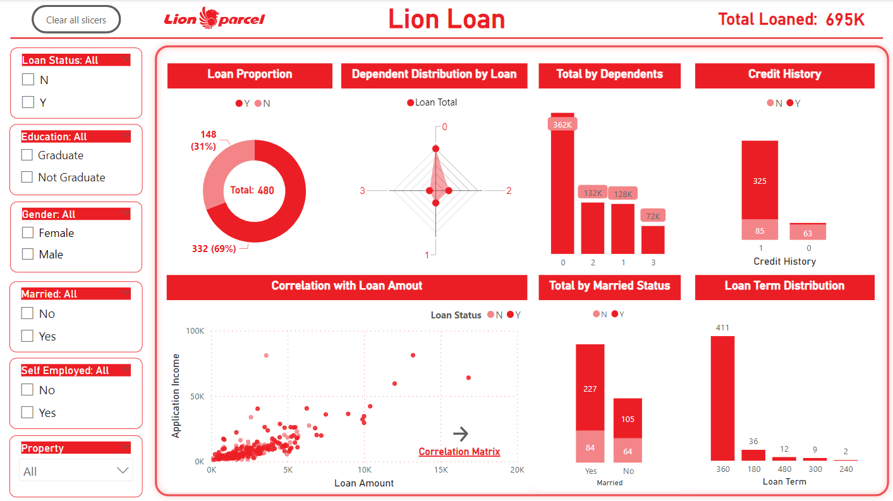
Notes:
613 data, missing tiap kolomnya kurang dari 10% sehingga di drop missing values

Slide 5
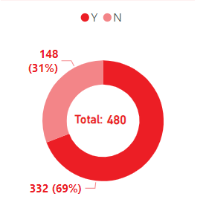
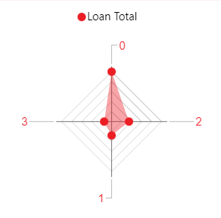
Our numbers
Dari 332 customer yang mengajukan pinjaman, dapat dilihat bahwa customer yang tidak memiliki tanggunan (0) memiliki kesempatan untuk mendapatkan pinjman lebih tinggi
Dari 480 data, terdapat 332 customer yang mengajukan pinjaman dan diterima

Slide 6
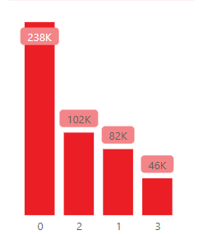
Total Loaned by Dependents
Hal yang menarik adalah customer yang memiliki 2 tanggungan mendapatkan pinjaman yang lebih tinggi daripada yang memiliki 3 tanggungan atau lebih
Total pinjaman pada customer yang tidak memiliki tanggungan (0) adalah Rp 238.000.000

Slide 7
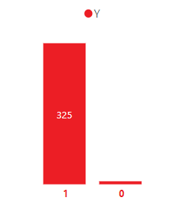
Credit History
Sedangkan hanya 7 peminjam saja yang kartu kreditnya tidak sesuai pedoman namun pinjamannya diterima
Dari 332, sebanyak 325 peminjam yang kartu kredit-nya memenuhi pedoman dan pinjamannya diterima

Slide 8
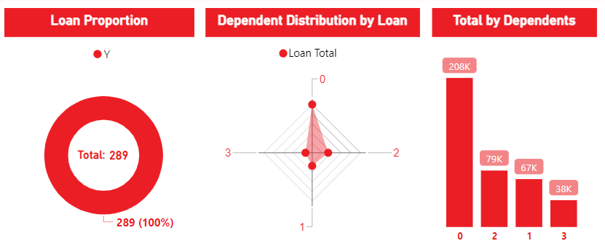
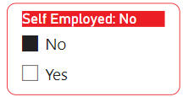
Self Employed
Analisa kita persempit pada customer yang tidak berwiraswasta
Dari 332, terdapat 289 peminjam yang tidak berwiraswasta, dan sisanya sebanyak 43 peminjam yang merupakan wiraswasta
Peminjam yang tidak memiliki tanggungan masih yang tertinggi dengan total pinjaman sebanyak Rp 208.000.000

Slide 9
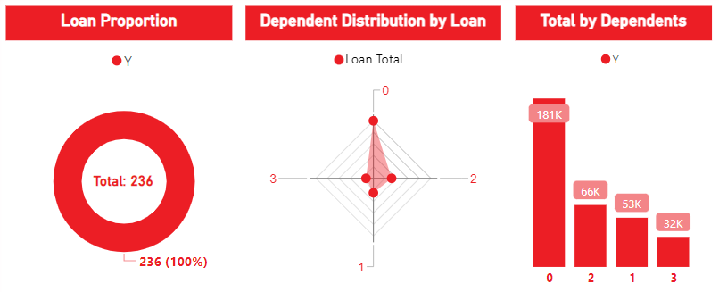
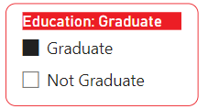
Graduate
Analisa kita persempit pada customer yang memiliki gelar
Dari 289, terdapat 236 peminjam yang memiliki gelar, dan sisanya sebanyak 94 peminjam yang tidak memiliki gelar
Peminjam yang tidak memiliki tanggungan masih yang tertinggi dengan total pinjaman sebanyak Rp 181..000.000

Slide 10
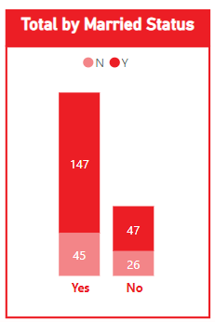
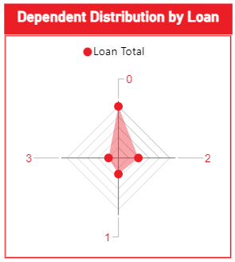
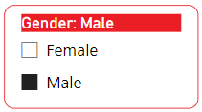
Gender and Married
Analisa kita persempit pada gender laki-laki.
Dari 265 laki-laki, terdapat 194 peminjam diterima, dan sisanya sebanyak 71 peminjam yang tidak diterima
Peminjam yang tidak memiliki tanggungan masih yang tertinggi.

Slide 11
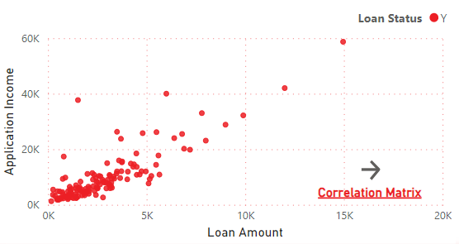
Loan Amount vs Applicant Income
Kemudian kita mencoba melihat apakah ada hubungannya dengan jumlah pinjaman yang dimiliki dengan jumlah pendapatan si peminjam.
Dan ternyata memang ada! Semakin tinggi pinjaman, maka pendapatan juga semakin tinggi

Slide 12
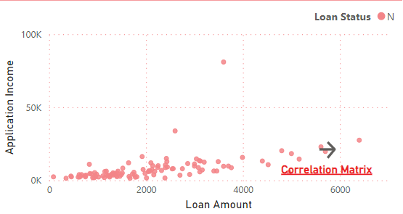
Loan Amount vs Applicant Income
Hal yang berbeda pada customer yang tertolak untuk mendapatkan pinjaman.
Dari grafik tersebut, penulis meyakini bahwa mereka tidak mendapatkan pinjaman karena jumlah pinjaman yang tinggi tidak diikuti pula dengan pendapatan yang tinggi.

Slide 13
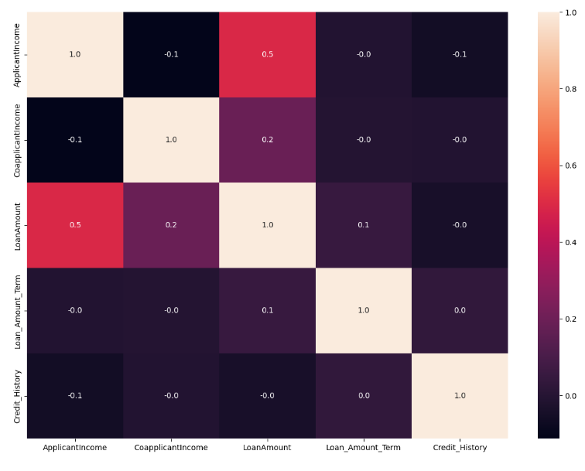
Correlation Matrix
Kemudian kita dapat lihat apakah benar ada korelasi antara jumlah pinjaman dengan pendapatan.
Berdasarkan nilai korelasi, hal tersebut dapat dipastikan benar. Pasalnya, nilai korelasi dari kedua variabel tersebut lebih tinggi daripada variabel-variabel lainnya.

Slide 14
Conclusion
Berdasarkan analisis yang telah dilakukan, maka dapat memprioritaskan calon peminjam yang tidak memiliki tanggungan dengan riwayat kartu kredit yang baik. Selain itu orang yang tidak berwiraswasta dengan penghasilan yang tinggi dan berjenis kelamin laki-laki dengan status sudah menikah memiliki kesempatan yang baik untuk mendapatkan pinjaman.

Slide 15
Thanks!

